Slide 1
Tema „Kiek manyje paslapčių“ (Penktadienis)

Slide 2
Mankšta
https://www.youtube.com/watch?v=N1jesHxHmyM&list=PLAAaHOClL5RvyX6n71_lQ_9XErXYjYKo3

Slide 3
Kas yra sveika o kas ne?

Slide 5
Vanduo ir žmogus

Slide 6
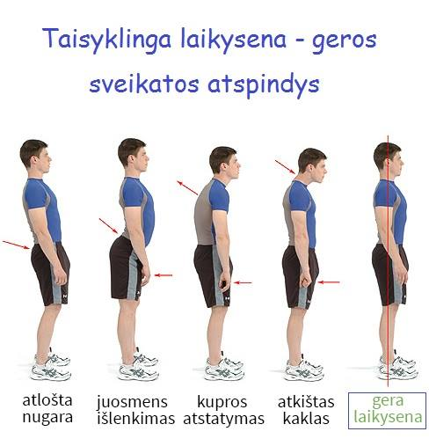
Kur gera laikysena, o kur bloga?

Slide 8
Įdomūs faktai apie žmogaus kūną
Naktį, kol miegame ir ilsisi visas kūnas, išsitempiame, tad pabudę ryte esame maždaug centimetru aukštesni, nei nuėję miegoti vakare
Plaukai ant galvos auga visą gyvenimą – maždaug po milimetrą per tris dienas. Kasdien prarandame nuo 50 iki 100 plaukų, tačiau, visa laimė, juos pakeičia nauji.
Žmogaus burnoje gyvena tiek bakterijų, kiek žmonių Žemėje, o gal net daugiau.
Mūsų ausys auga visą gyvenimą neįtikėtinu greičiu – po ketvirtį milimetro per metus!
Berniukai ant liežuvio paviršiaus turi mažiau skonio receptorių nei mergaitės.
Greičiausiai vaikai auga pavasarį

Slide 9
Dainelė apie švaria rankas
https://www.youtube.com/watch?v=OAZL-L3Xn6A

Slide 10
Filmukas apie žmogaus kūną
https://www.youtube.com/watch?v=EXd8nBvsmnk

Slide 12
Padaryk darbelį
PDF failas

